Slide 1
Звіт керівника
Сокальської ЗШ І-ІІІ ст.№2
Кравцової Любові Володимирівни за 2023/2024 навчальний рік

Slide 2
У школі навчається 435 учнів, 20 класів, середня наповнюваність 22 учні.
1-4 класи – 129
5-9- 225
10-11- 81.
Закінчують 4 –ий клас- 43
9-ий – 49 Свідоцтво з відзнакою Лялька Анна
11-ий- 35, 8 нагороджені Золотою медаллю:
Бубела Юліан, Козіброда Софія, Яцентюк Анна, Александрова Олександра, Бабчук Анастасія, Басараб Вікторія,Дутчак Анастасія, Чайковська Анастасія.

Slide 3
Освітню діяльність здійснював висококваліфікований педагогічний колектив -45 вчителів,
70% - вчителі вищої категорії,
3 вчителі методисти, 12 старших вчителів.
3 вчителі-методисти;
12 старших вчителів.

Slide 4
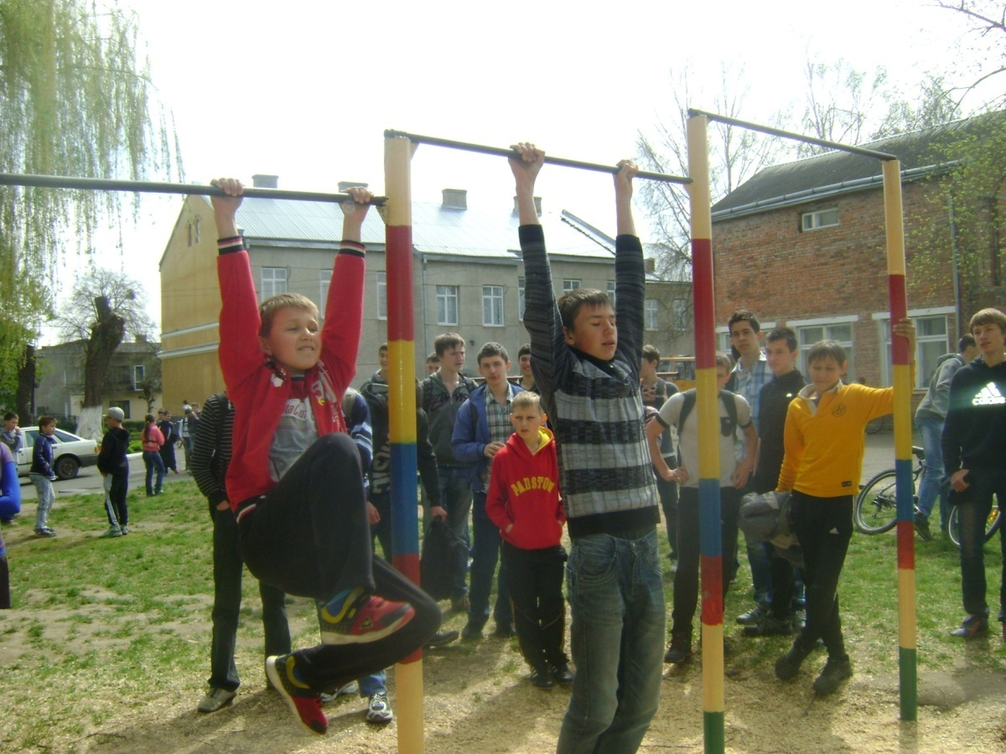
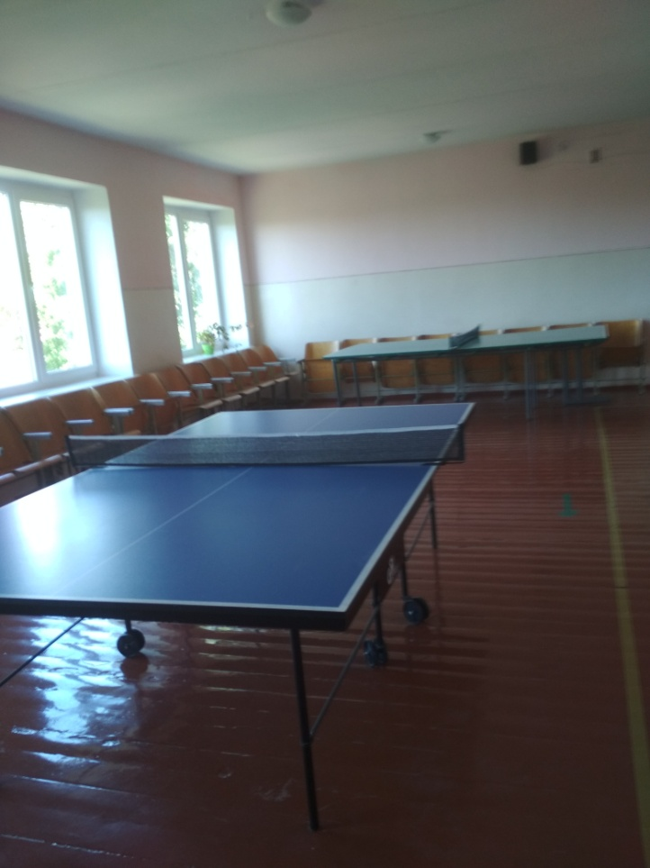
Освітнє середовище безпечне, сприяє збереженню психологічного та фізичного здоров’я усіх учасників освітнього процесу, спрямоване на надання якісних освітніх послуг та позитивну мотивацію до освітньої діяльності.
Створено здоров’язберігаючий простір, який мотивує до активності (ігрові майданчики для учнів початкової школи і для учнів старших класів, тенісні столи в рекреаціях)

Slide 5
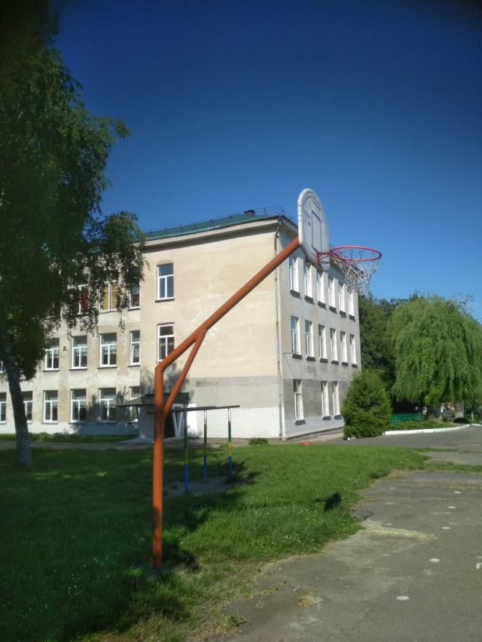
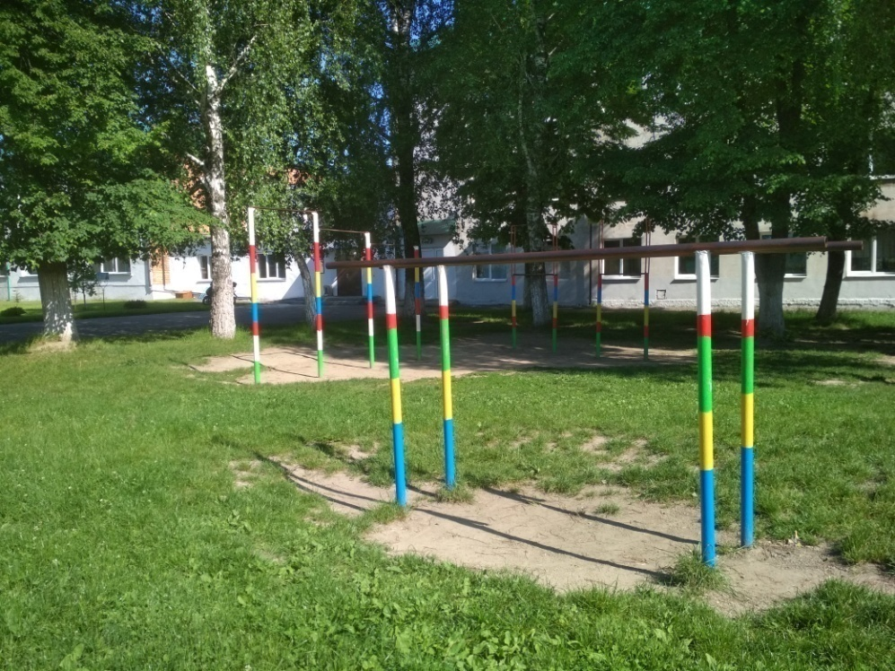
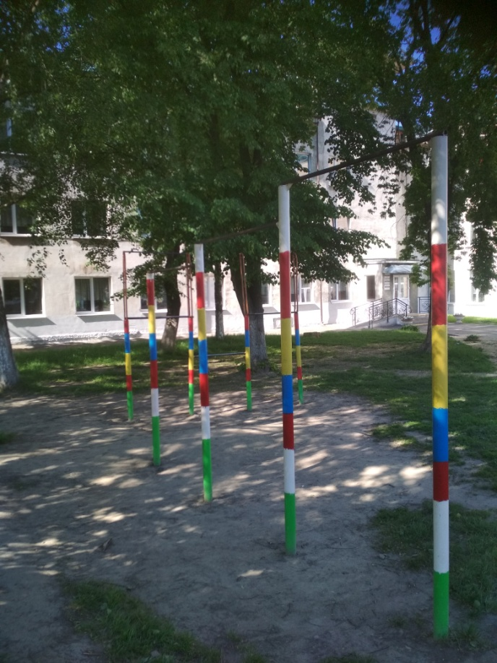
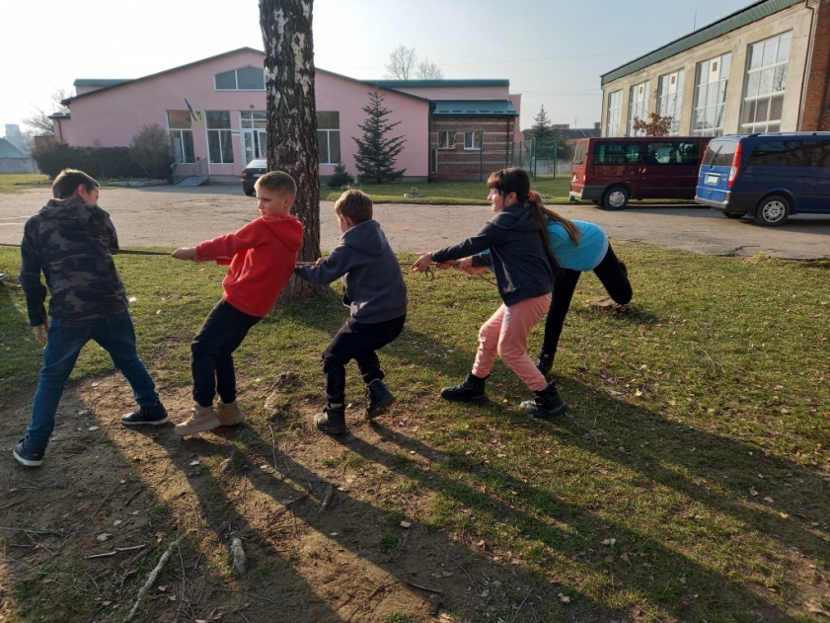
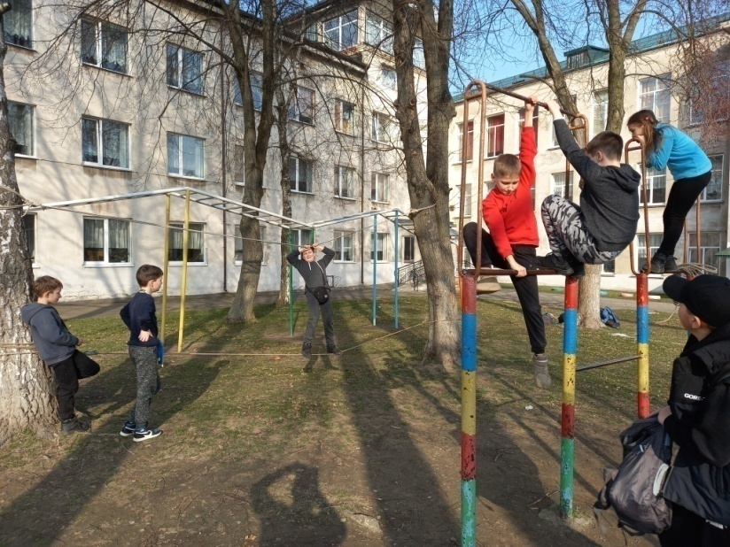
Освітнє середовище безпечне, сприяє збереженню психологічного та фізичного здоров’я усіх учасників освітнього процесу, спрямоване на надання якісних освітніх послуг та позитивну мотивацію до освітньої діяльності.
Створено здоров’язберігаючий простір, який мотивує до активності (ігрові майданчики для учнів початкової школи ідля учнів старших класів, тенісні столи в рекреаціях, лавки в коридорах )

Slide 6
Класні керівники, практичний психолог здійснювали системну превентвну роботу з виявлення, реагування та запобігання булінгу, іншим видам насильства.
Велика увага приділялася дітям, які опинилися у складних життєвих обставинах, реалізувалися заходи із запобігання проявам порушень прав дитини.
У 8-9 класах вивчався курс “Особиста гідність. Безпека життя. Громадянська позиція”
Постійно проводяться зустрічі з представниками ювенальної превенції та соціальних служб.

Slide 7
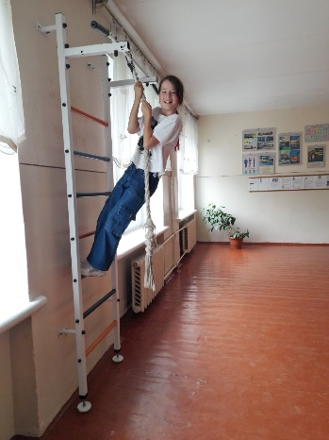
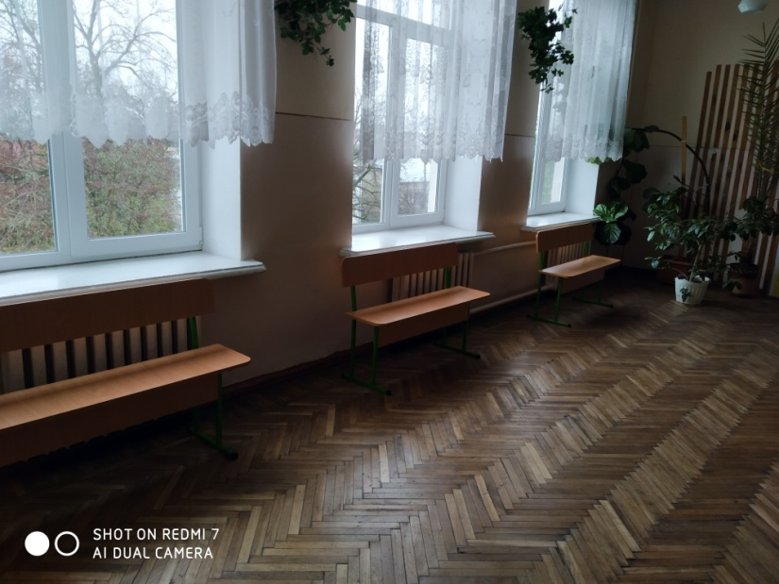

Створено умови для відпочинку учасників освітнього процесу на перервах та на групі продовженого дня.

Slide 8
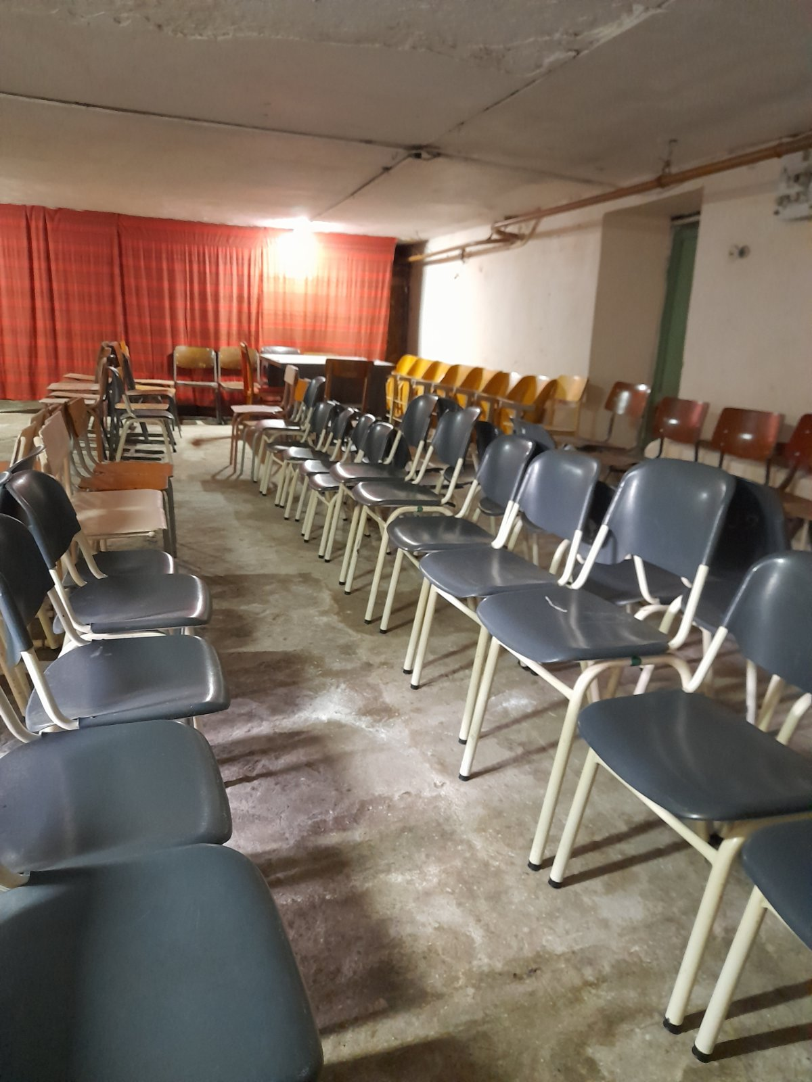
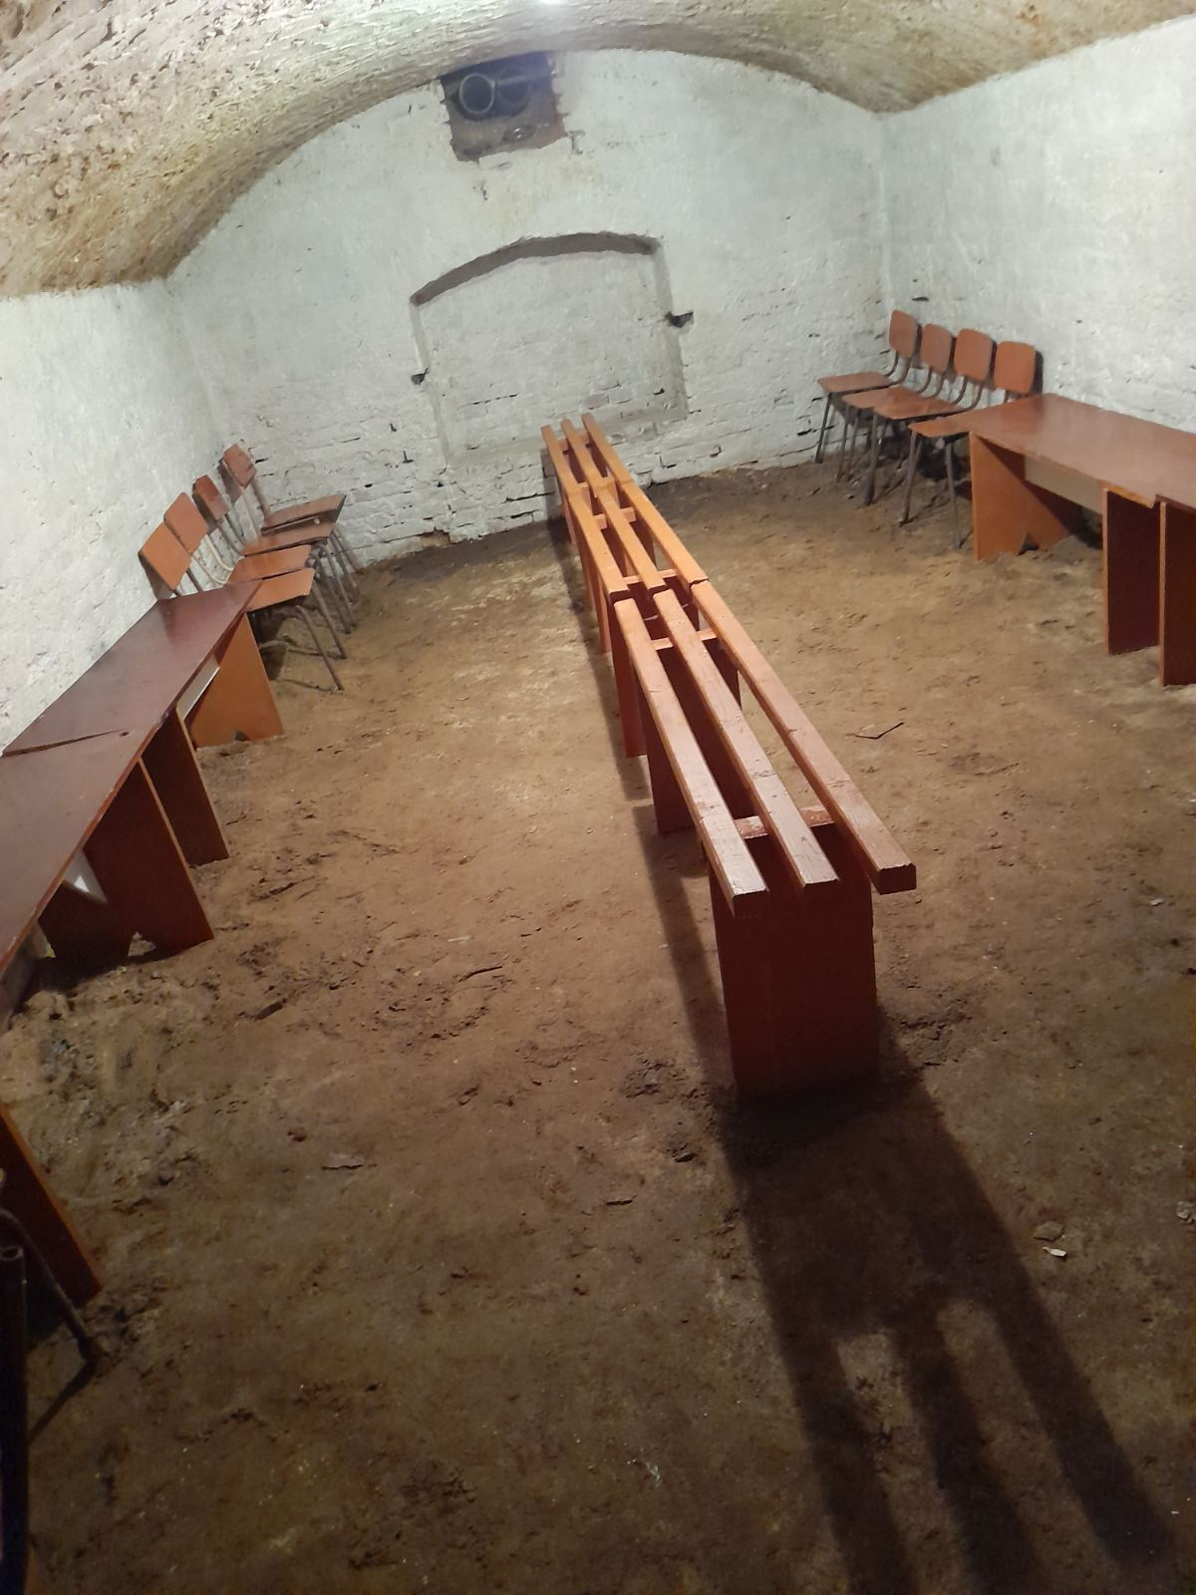
Було створено безпечні умови для здійснення освітнього процесу при оголошенні повітряної тривоги:

Slide 9
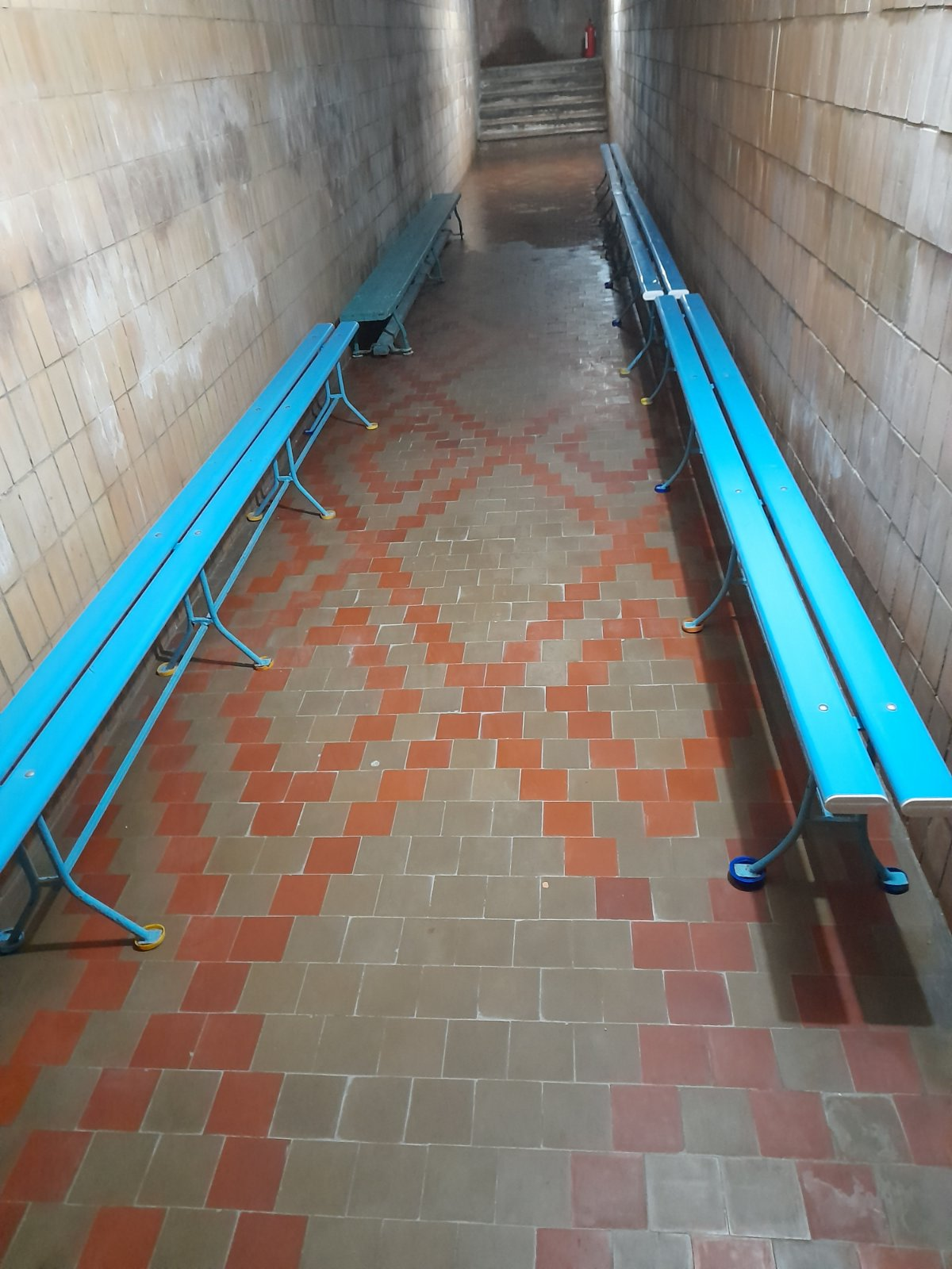
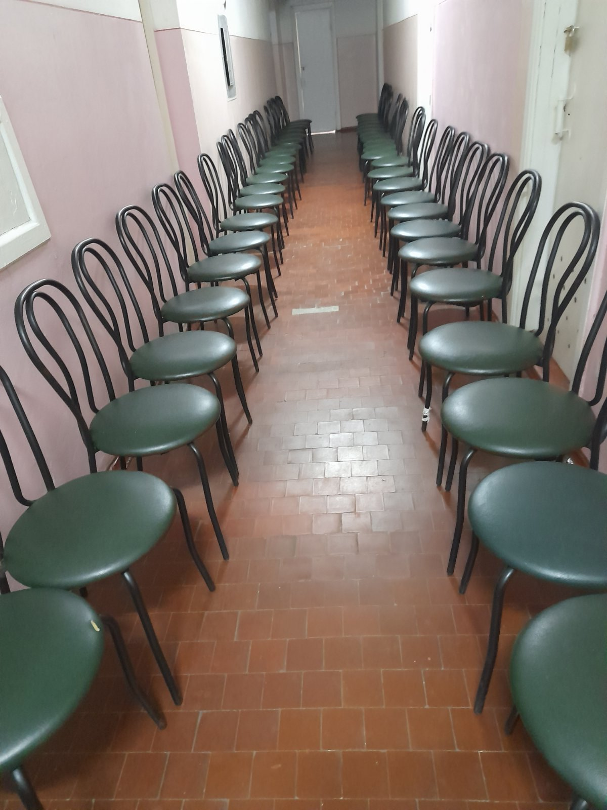

Slide 10
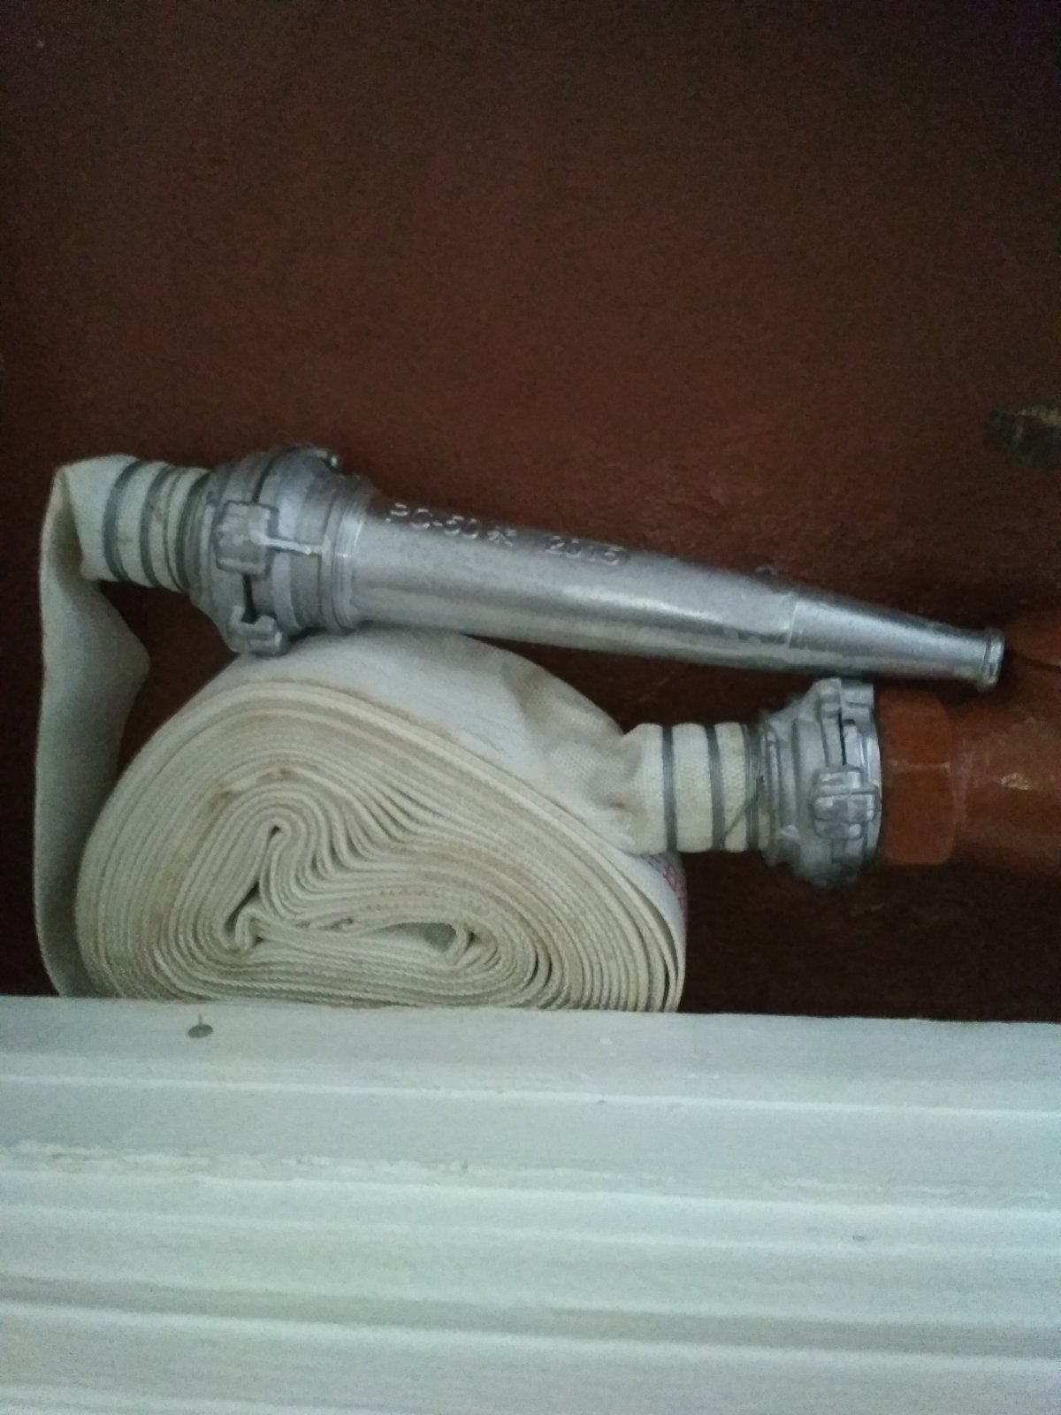
Дбаємо
про
пожежну
безпеку

Slide 11
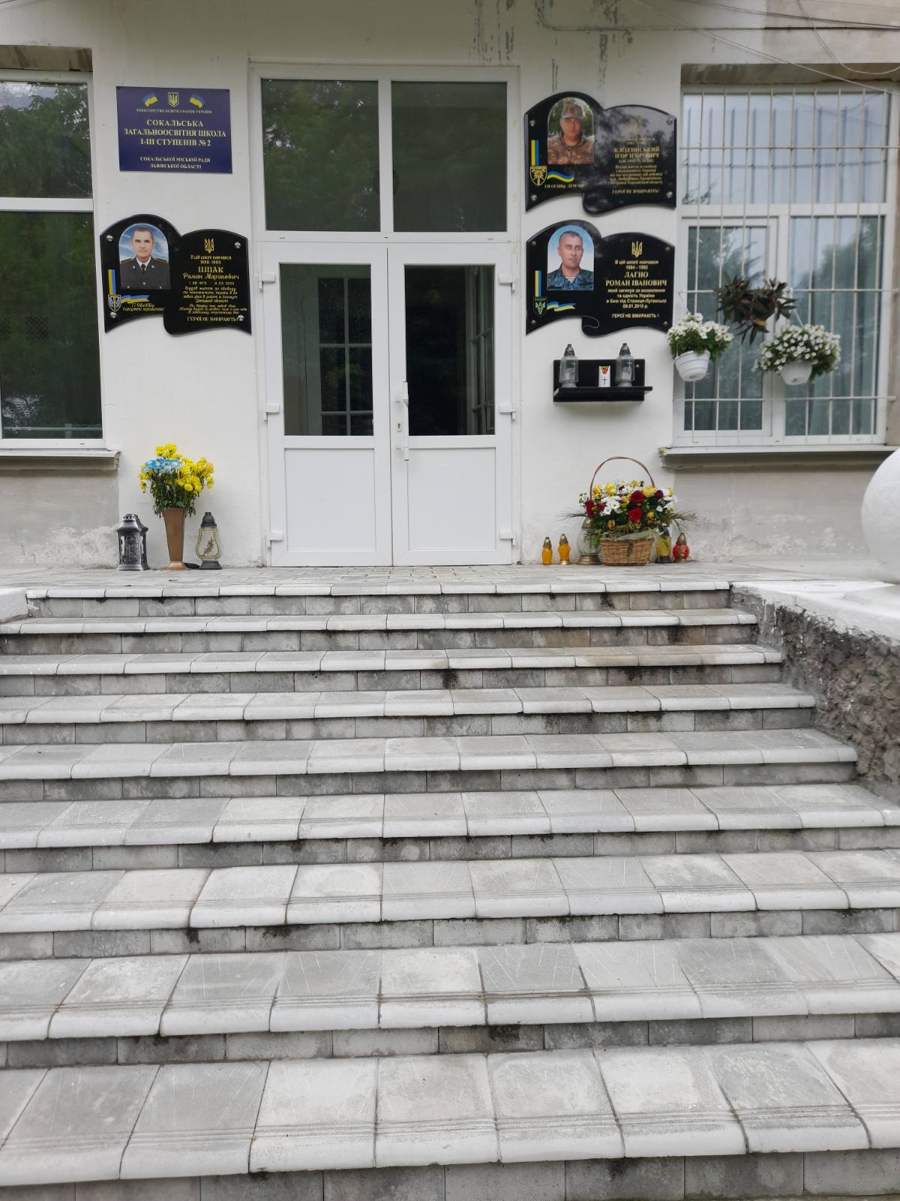
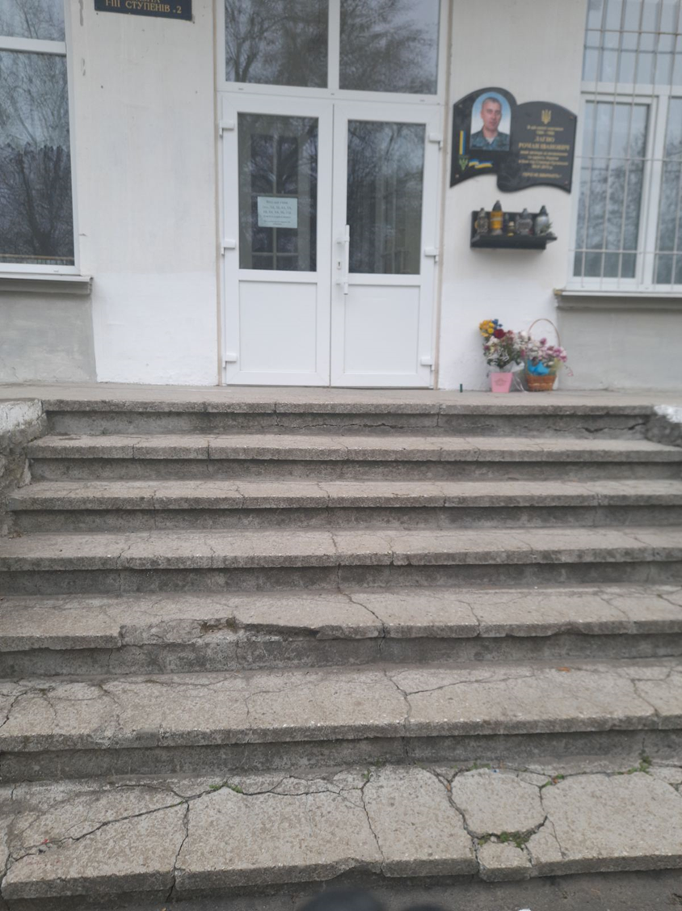
Здійснено ремонт сходів

Slide 12
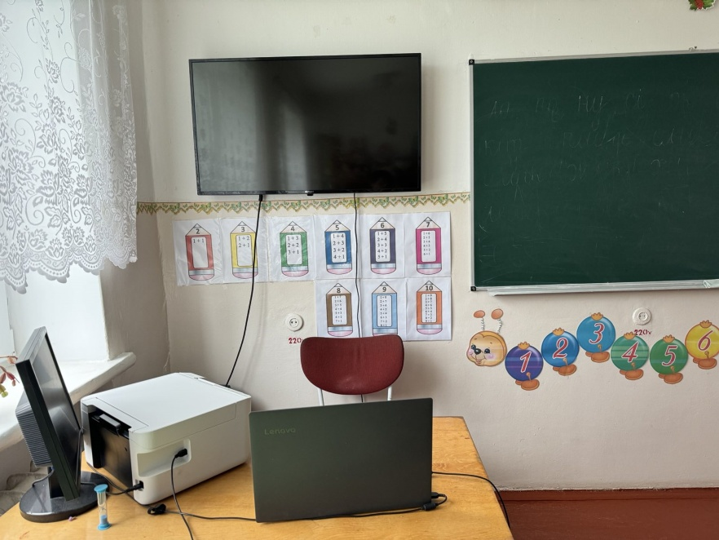
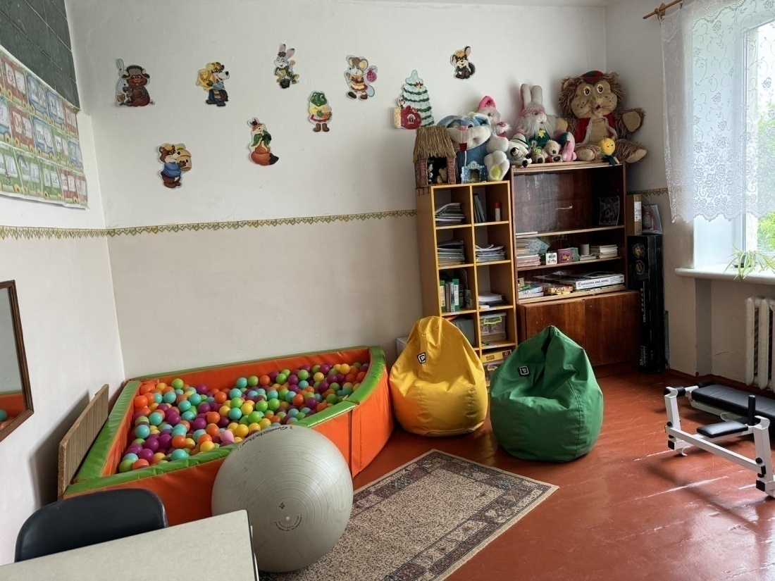
Створено умови для дітей з особливими освітніми потребами. Обладнано ресурсну кімнату. Функціонує 4 інклюзивних класи. Створюємо умови для індивідуального навчання.

Slide 13
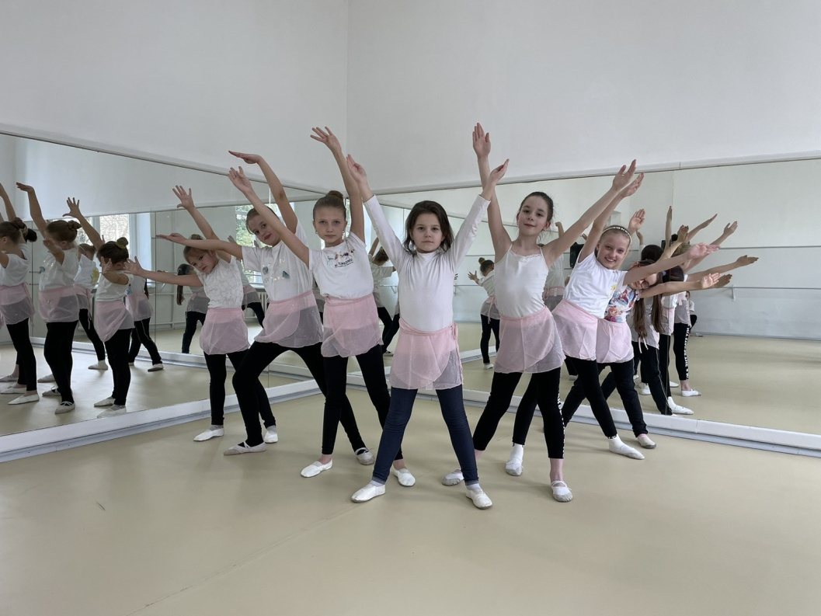
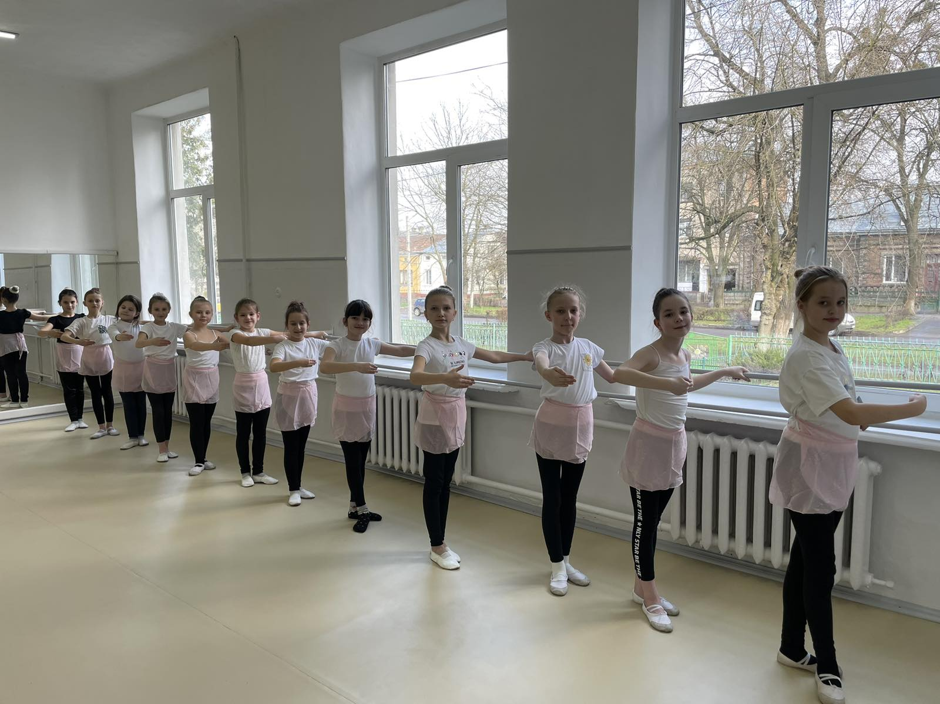
В кабінеті хореографії здійснено ремонт, підлогу застелено ліноліумом для танцювальних залів

Slide 14
Організовано гаряче харчування.
Безкоштовно харчуються 86 здобувачів освіти: сироти-3,
ВПО -13, малозабезпечені -11, учасники АТО-12, діти з особливими освітніми потребами -4, учасники війни – 43.
Середня вартість обіду 25 гривень.
Меню розробляє технолог відділу освіти і затверджує Червоноградське Головне управління держспоживслужби.
Харчоблок забезпечений необхідним устаткуванням для організації здорового харчування.

Slide 15
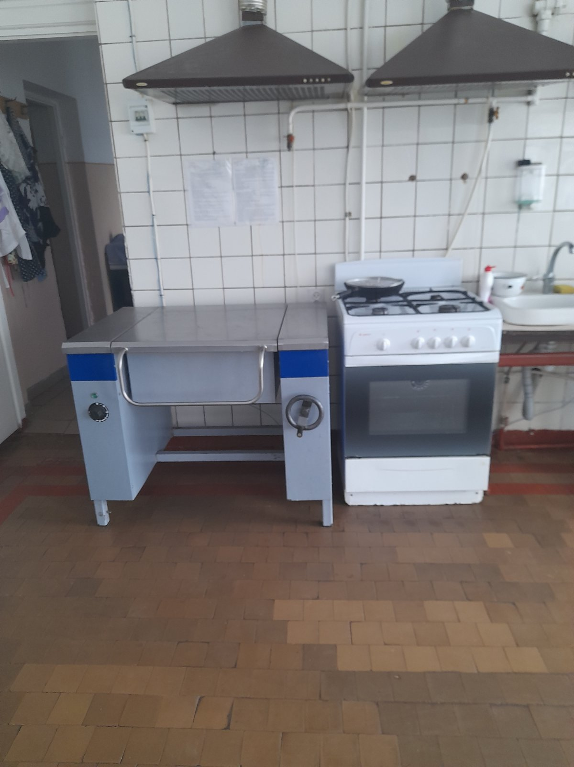
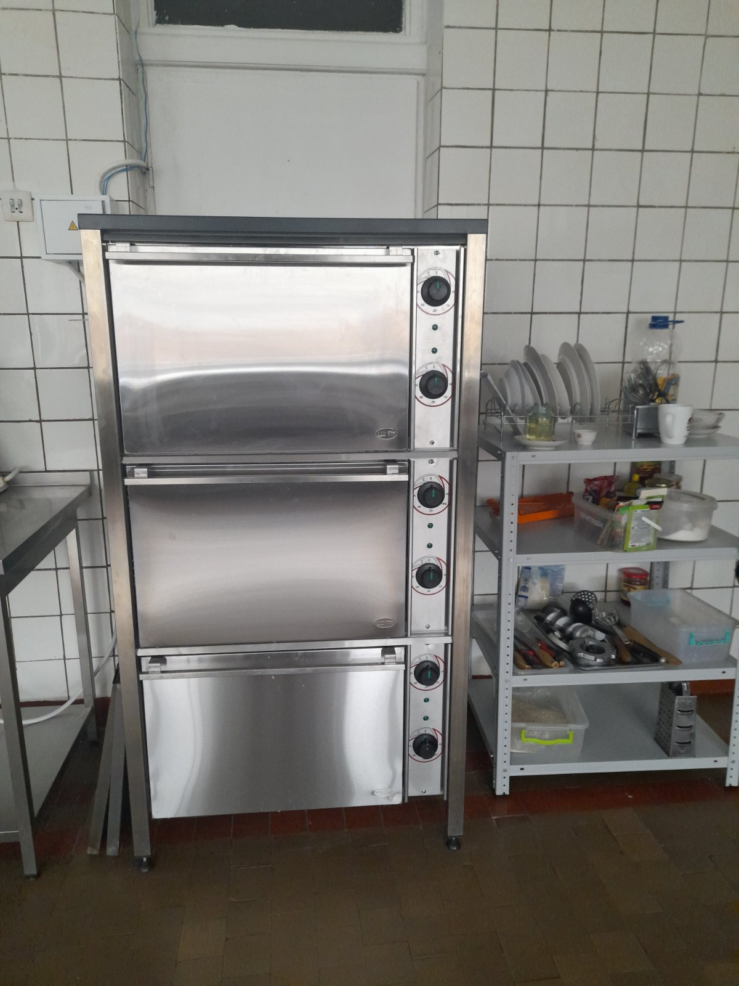
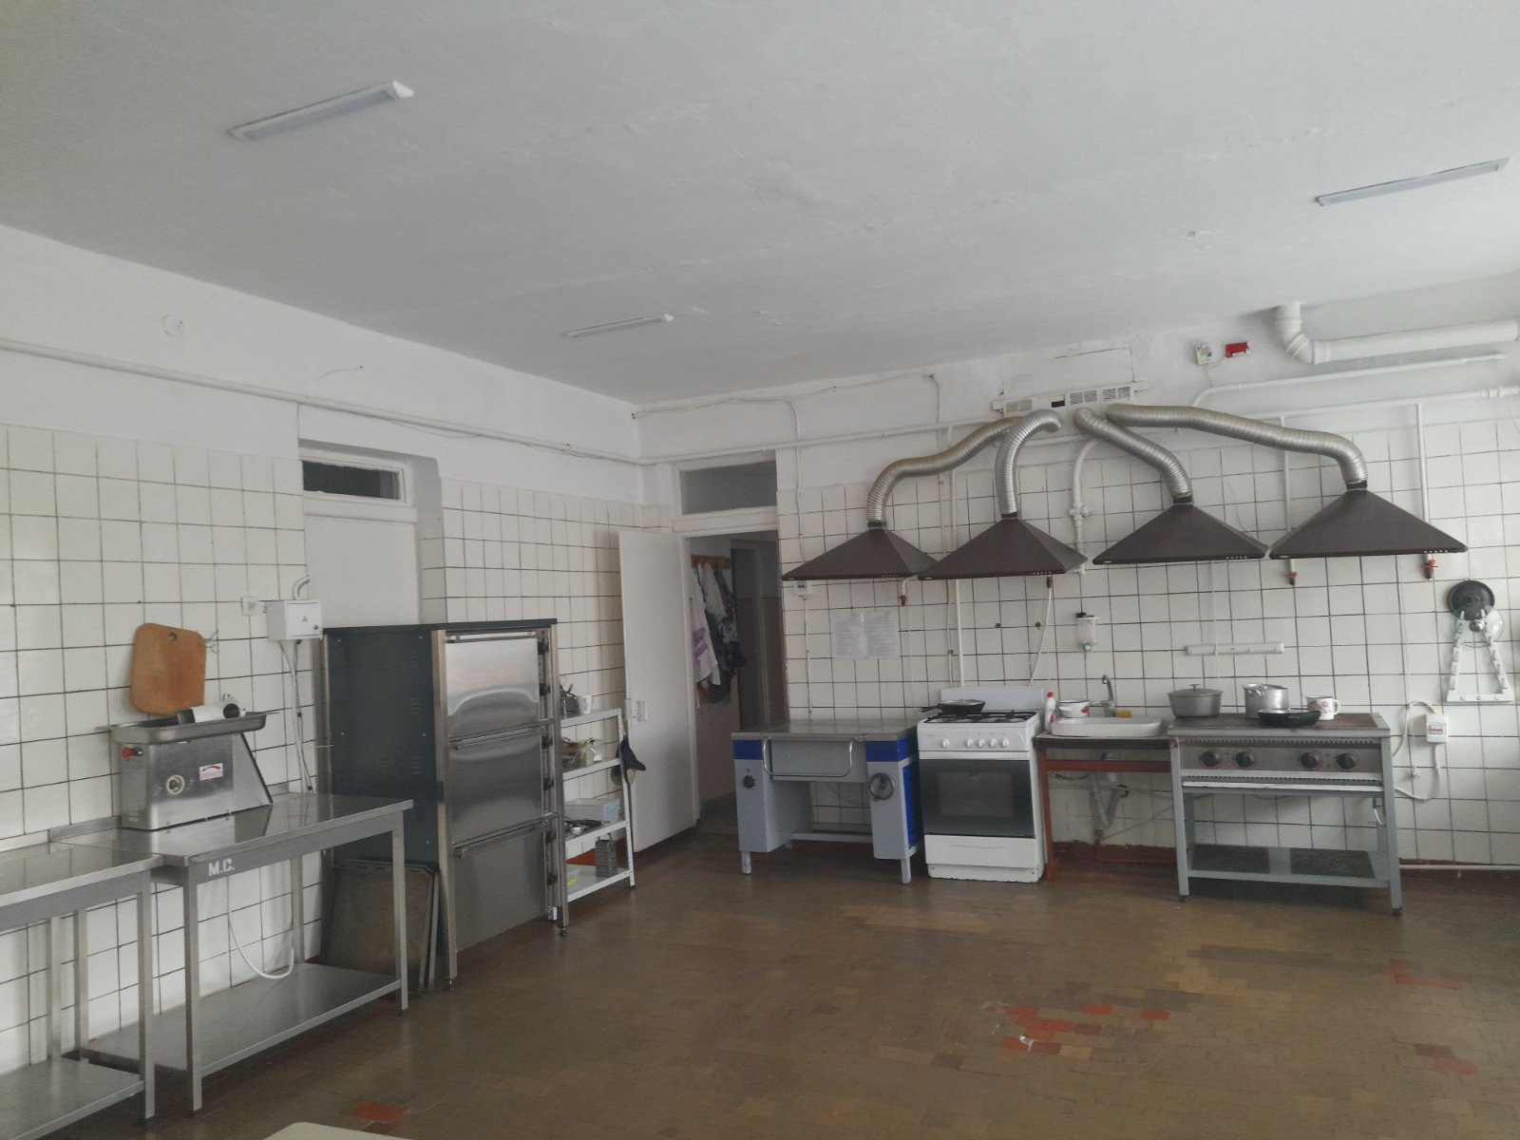
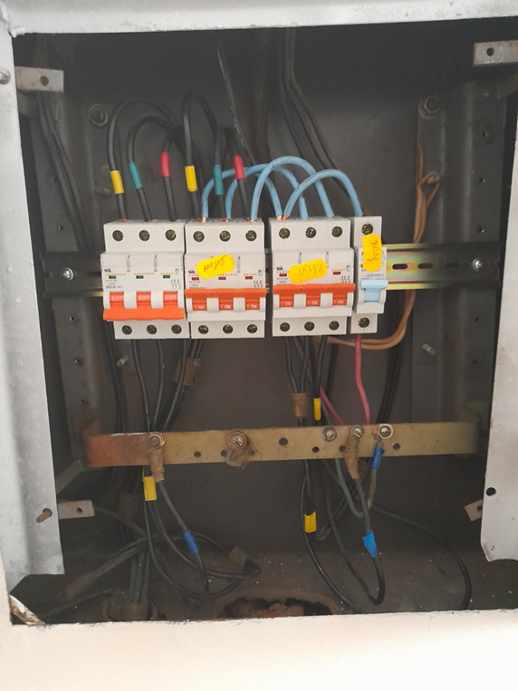
езпечений

Slide 16
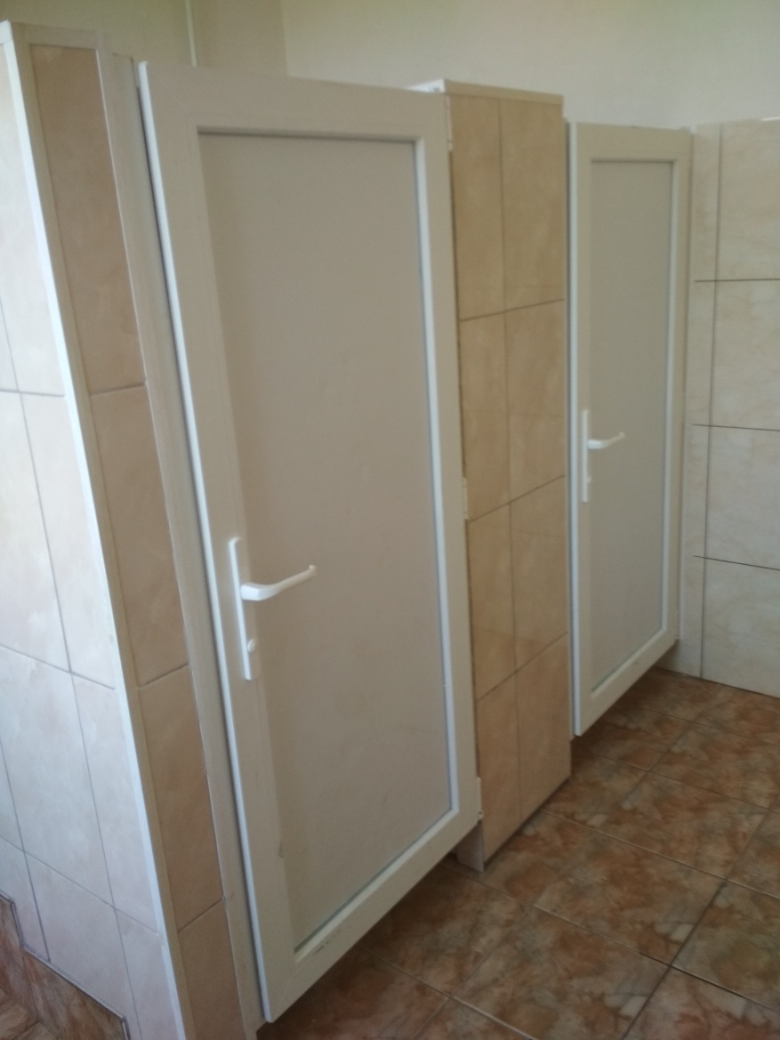
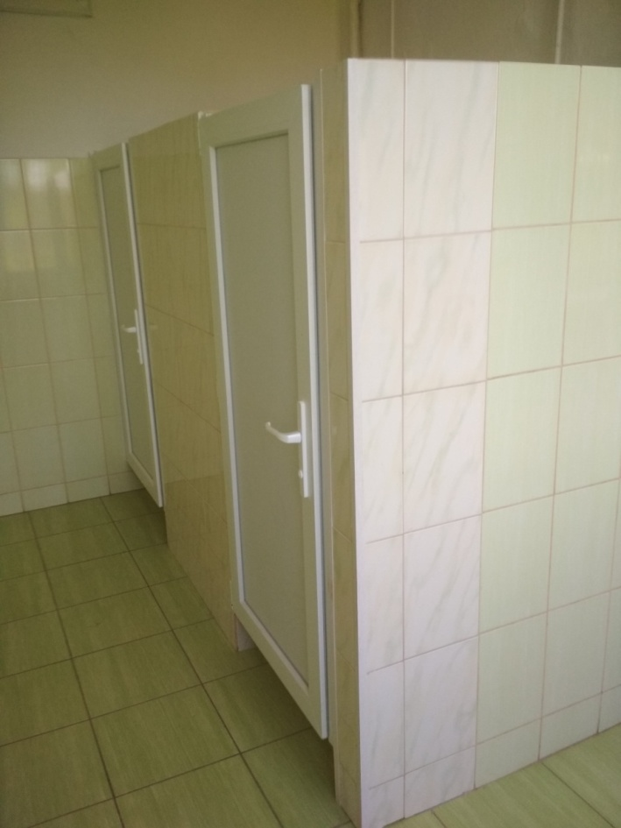
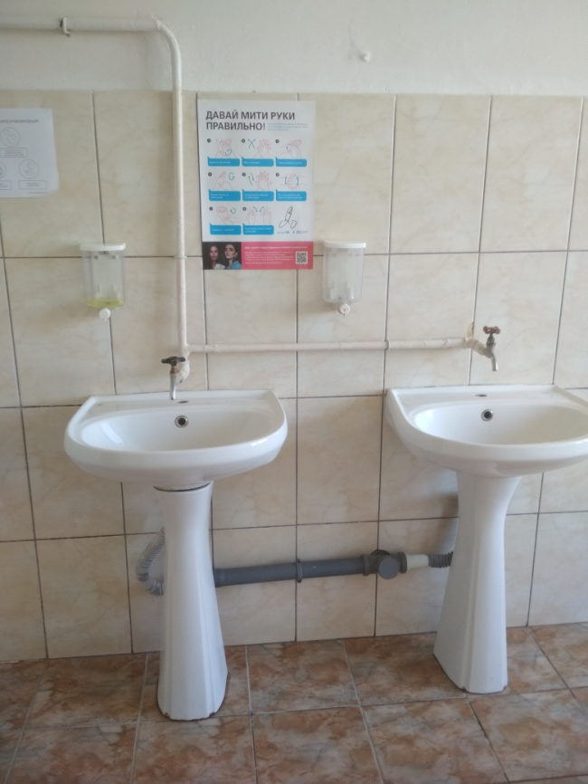
Швидко реагуючи на зміни до Санітарного регламенту для закладів освіти встановлено дверцята в кабінки у вбиральнях .

Slide 17
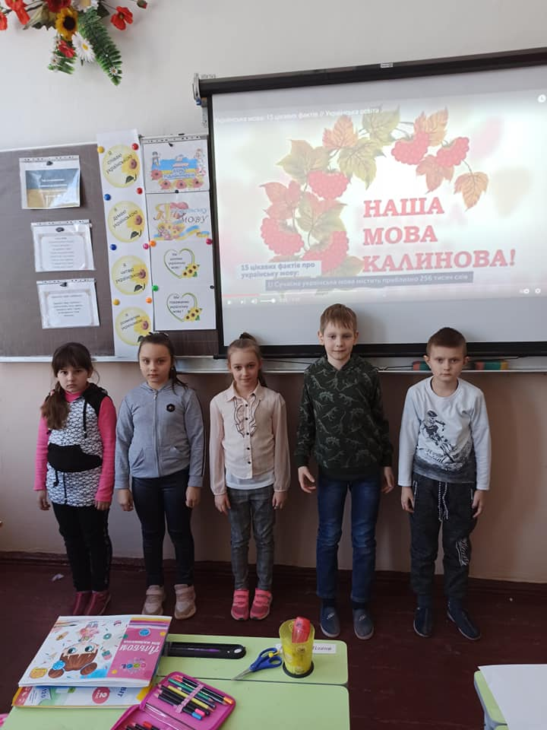
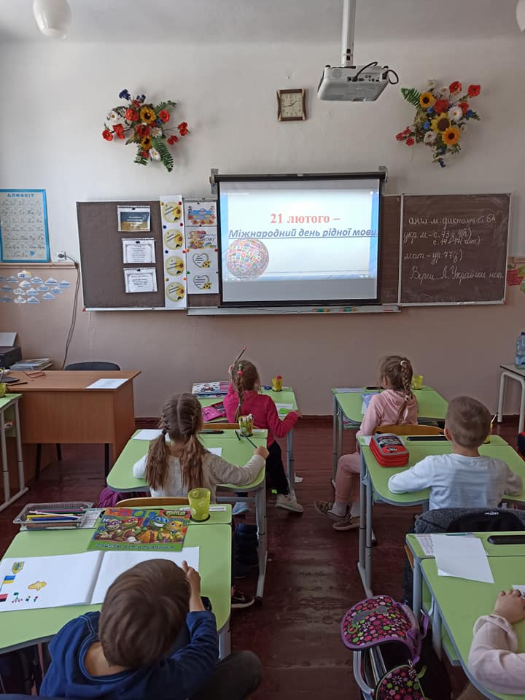
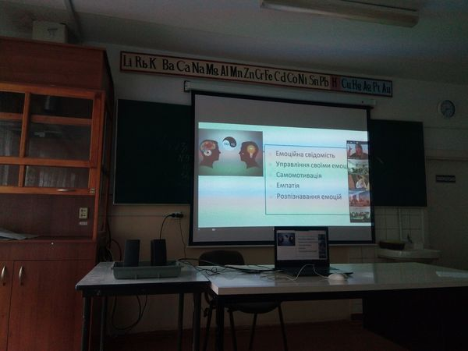
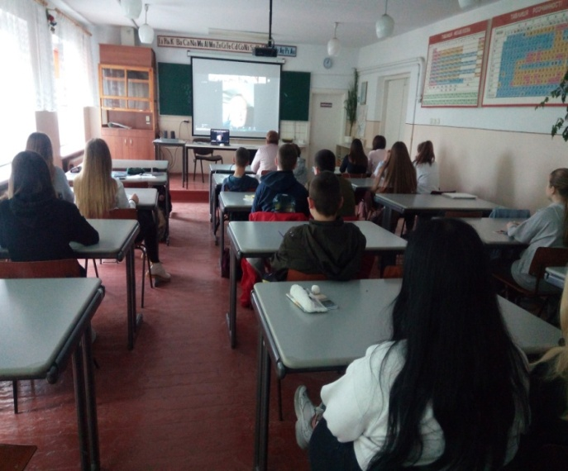
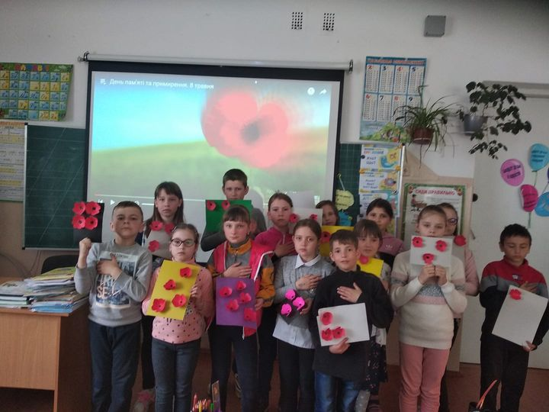
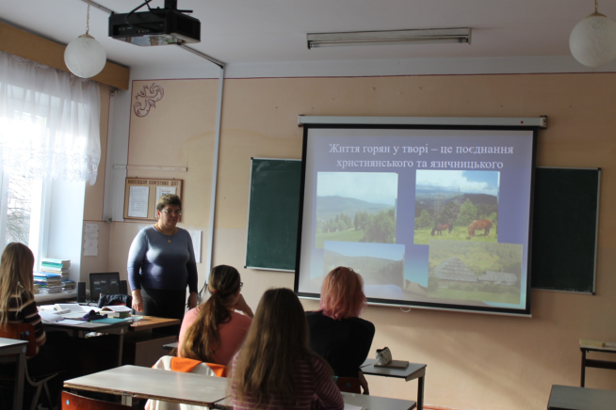
Всі навчальні кабінети обладнані мультимедійними засобами навчання (14 мультимедійних проекторів,
8 телевізорів), що дає можливість використовувати ІКТ на всіх уроках. Педагоги отримали можливість подавати інформацію таким чином, щоб задовільнити індивідуальні потреби кожного учня.

Slide 18







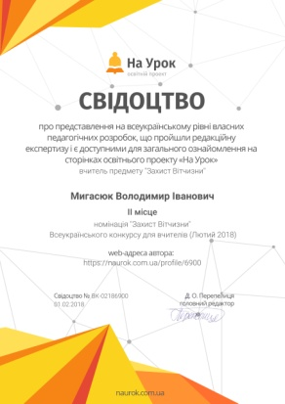
ТВОРЧИЙ ВЧИТЕЛЬ – ТВОРЧИЙ УЧЕНЬ
Всі педагогічні працівники використовують інформаційно-комунікаційні технології в освітньому процесі, створюють освітні ресурси (електронні презентації , відеоматеріали , методичні розробки, ведуть свої блоги). Бицька Н.В., Сулима Н.Я., Баландюк З.З., Мигасюк В.І., Парфенюк І.В., Каменецька І.Д., беруть активну участь у формуванні освітнього простору бібліотеки авторських розробок на освітній платформі для вчителів “На урок” (про що свідчать численні грамоти, сертифікати, дипломи, подяки).
Вчитель-методист англійської мови Гарасан С.І., старший вчитель географії Бицька Н.В. входять у “фантастичну п’ятірку” найактивніших дописувачів

Slide 19
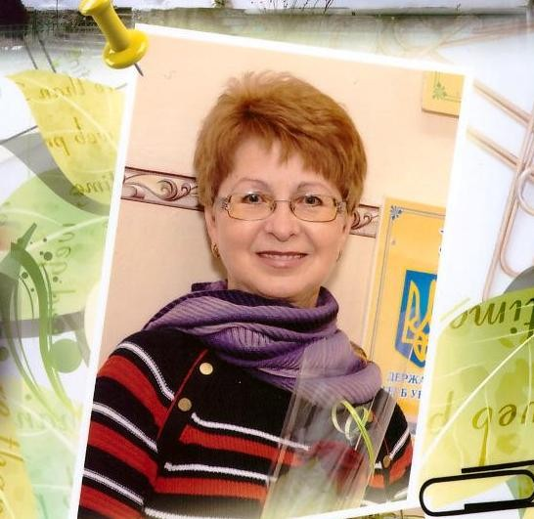
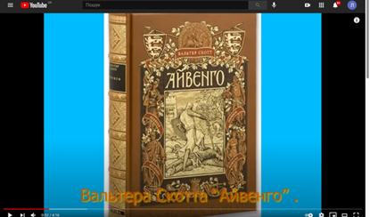
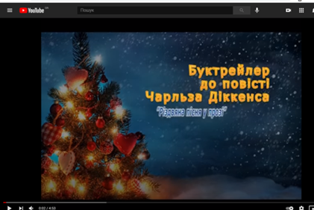
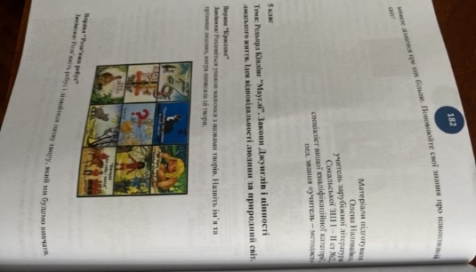
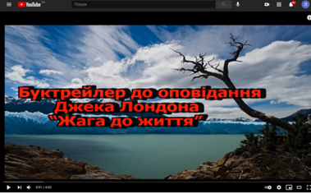

Наливайко О. Є., вчитель-методист зарубіжної літератури, член обласної творчої майстерні, співавтор посібника «Сучасні підходи до формування компетентності екологічної грамотності і здорового способу життя на уроках зарубіжної літератури».
Зайняла ІІ місце у Всеукраїнському конкурсі вчителів зарубіжної літератури "5 клас НУШ - на 12 балів", розпочала роботу над проєктом "7 клас НУШ - на 12 балів".
Проводила майстер класи в ЛОІПОПО та на виїздних семнарах по створенню буктрейлерів та веб-квестів.
Веде особистий блог на якому вже 400тис. Підписувачів.

Slide 20
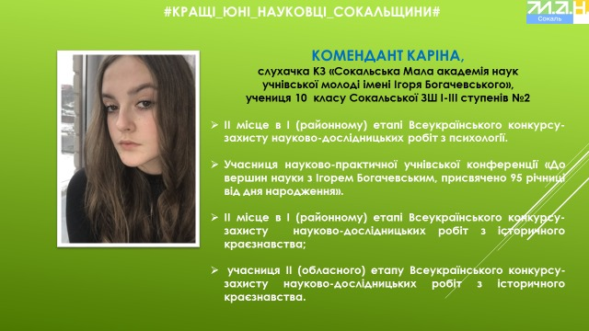
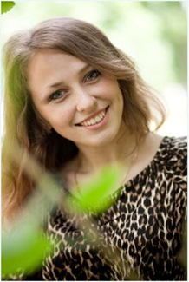
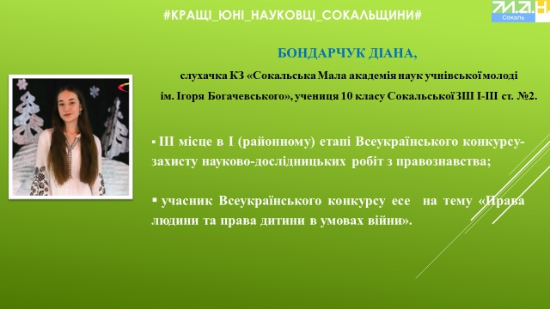
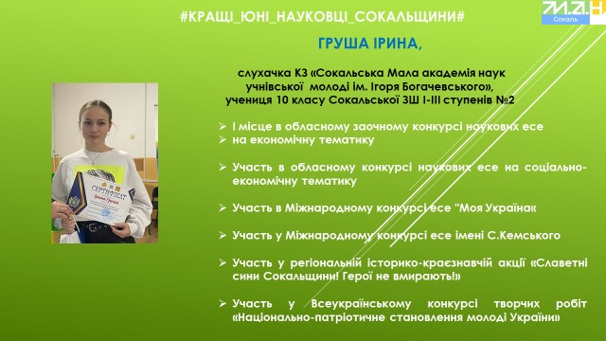
Царинська М. О. – вчитель історії - підготувала своїх учнів до конкурсів всеукраїнського рівня. Нагороджена грамотою та подякою Департаменту освіти і науки Львівської ОДА

Slide 21
Школа посіла 3-є місце в Сокальській громаді за результатами предметних олімпіад,
3-є місце у рейтингу шкіл по середньому балу національного мультипредметного тесту за 2023 рік
Переможці та призери олімпіад:

Slide 22
Предмет | Клас | Прізвище учня | Учитель | Місце
Математика | 11Б | Александрова Олександра | Домаранська Л.І. | 3
Математика | 11А | Яцентюк Анна | Курій Н.М. | 3
Англійська мова | 10А | Лабіш Каріна | Гарасан С.І. | 2
Англійська мова | 11А | Троцько Олена | Сулима Н.Я. | 2
Англійська мова | 11Б | Александрова Олександра | Сулима Н.Я. | 3
Хімія | 8А | Парфенюк Ігор | Семенюк Л.М. | 3
Хімія | 10А | Дацишин Володимир | Семенюк Л.М. | 2
Історія | 8Б | Ярема Богдан | Царинська М.О. | 1
Історія | 11Б | Александрова Олександра | Походенко І.С. | 1
Українська мова і літ. | 10А | Лабіш Каріна | Бубела О.Я. | 2
Українська мова і літ. | 11А | Козіброда Софія | Бубела О.Я. | 3

Slide 23
Економіка | 11Б | Бабчук Анастасія | Бицька Н.В. | 2
Фізика | 9Б | Лялька Анна | Януш О.Ю. | 3
Фізика | 10А | Лабіш Каріна | Януш О.Ю. | 3
Фізика | 10А | Сантар Віталій | Януш О.Ю. | 3
Географія | 10А | Лабіш Каріна | Бицька Н.В. | 2
Географія | 11Б | Александрова Олександра | Бицька Н.В. | 1
Трудове навчання | 11А | Бубела Юліан | Бубела Т.В. | 1
Інформаційні технології | 10Б | Патинюк Андрій | Кравцов В.П. | 3
Інформаційні технології | 11А | Бубела Юліан | Кравцов В.П. | 1

Slide 24
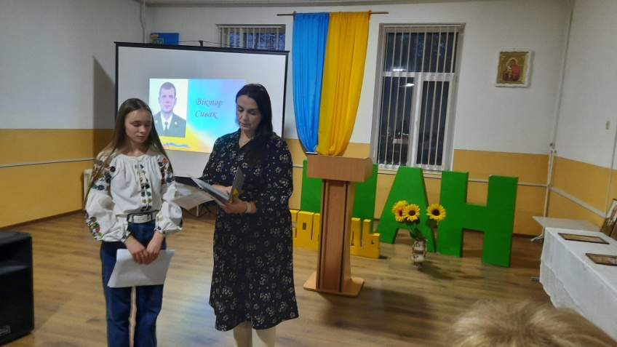
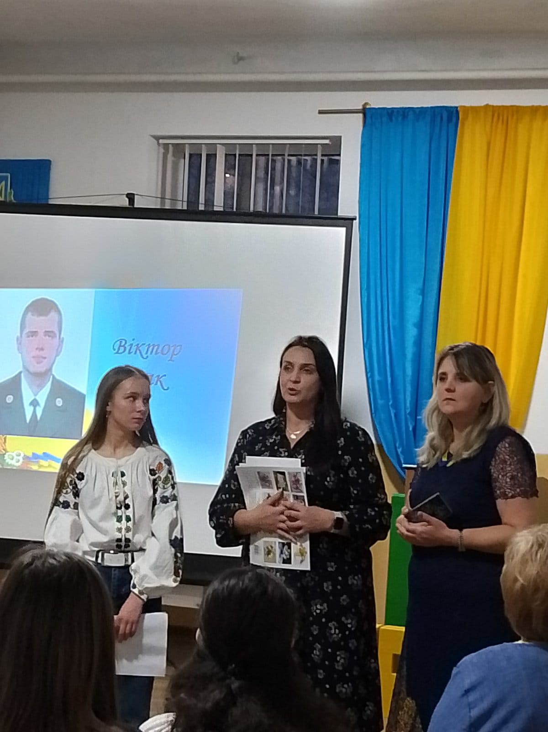
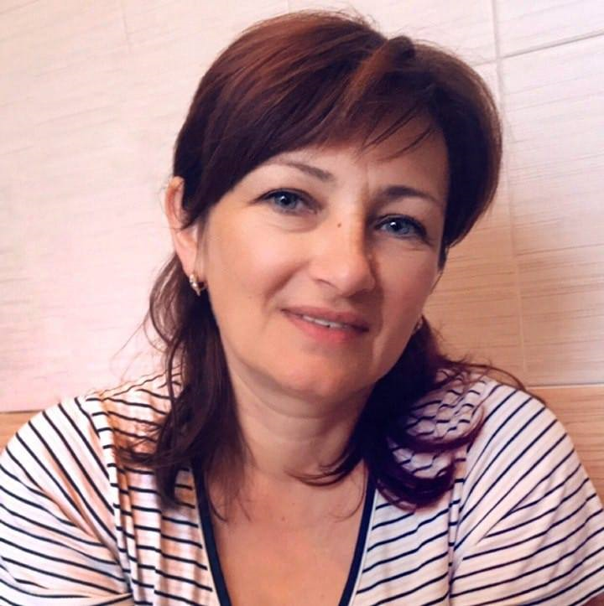
Вчителі Ірина Походенко , Галина Мигасюк ,Царинська Мар'яна з учнями 11 класу Яцентюк Анною, Бубелою Юліаном,Басараб Вікторією, 10б класу Комендант Каріною,які стали лауреатами регіональної історико-краєзнавчої акції-пам'яті "Славетні сини Сокальщини! Герої не вмирають!" виконали вагому пошукову роботу про героїчне життя Героїв Сокальщини,випускників Сокальська ЗШ №2 та написали пошуково-дослідницькі праці " Лагно Роман", "Шпак Роман","Клодзінський Ігор' , а також про батька наших учнів " Кошмал Сергій".

Slide 25
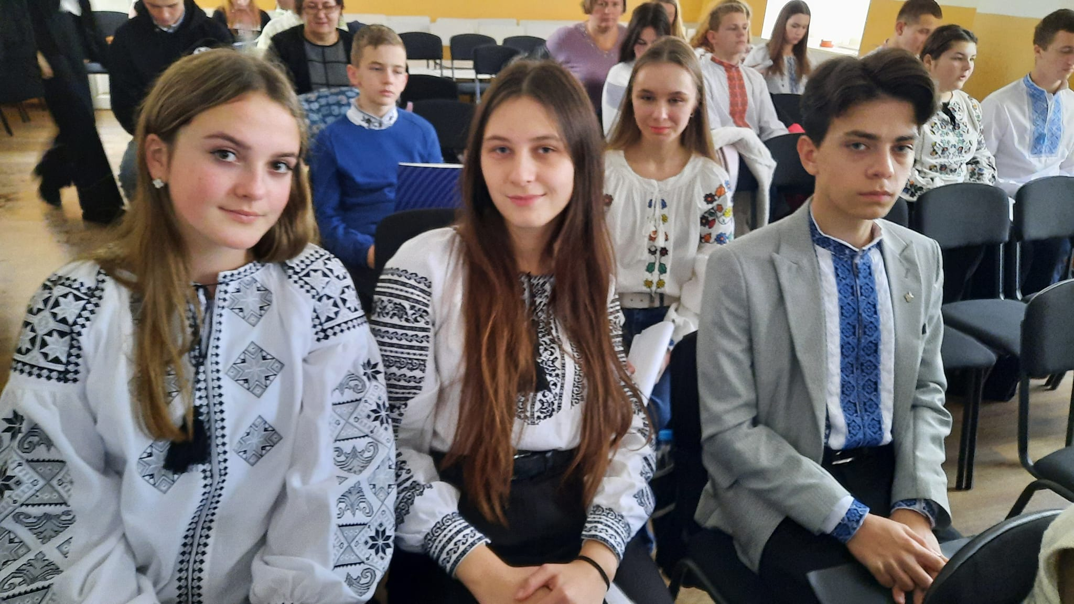
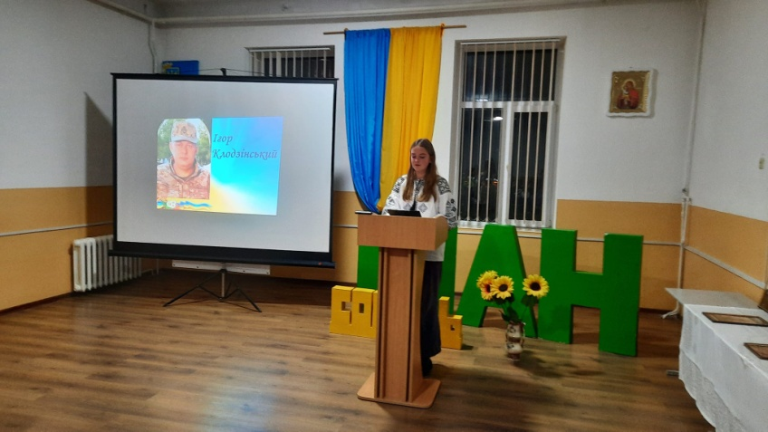
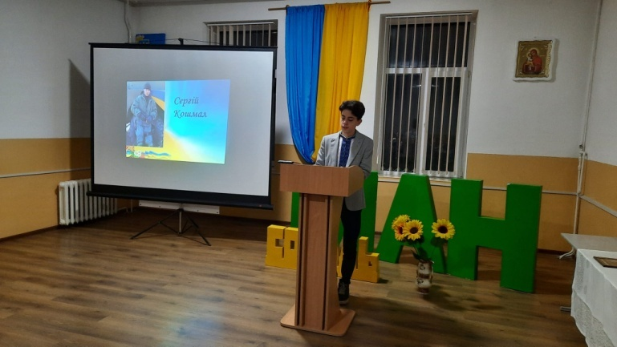

Slide 26
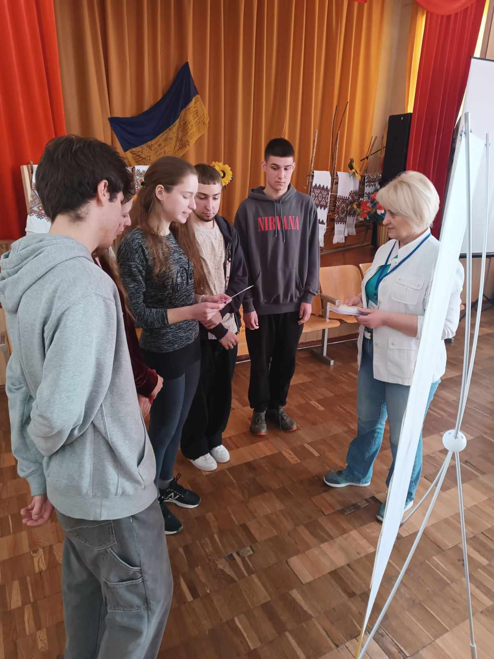
Практичний психолог Якимюк Н.П. здійснює інноваційну діяльність в інтерактивному проєкті "Психічне здоров'я для України" (MH4U), який має на меті підвищити обізнаність українців у питаннях психічного здоров’я та надати дієві інструменти психологічної допомоги собі та близьким

Slide 27


Упродовж двох днів у школі проходила інтерактивна виставка для здобувачами освіти 9,10.11 класів по збереженню ментального здоровя, цей тренінг проходив в рамках реалізації проєкту «Mental Trek».

Slide 28



Slide 29


Slide 30

На високому равні здійснюється національно-патріотичне виховання.
Свято Шевченка

Slide 31


Slide 32




Радіолінійка:
Читання поезії Т.Шевченка

Slide 33

Лесина феєрія

Slide 34


Slide 35


Slide 36


#Героям_Небесної_Сотні. Герої Крут

Slide 37



Slide 38



Вшанування пам’яті

Slide 39


Зустрічі з нашими випускниками : Максим Левицький, Ілля Власов

Slide 40



Slide 41



#Всесвітній_тиждень_грошей
Учні 10 та 11 класів разом з Неллі Бицькою та Галиною Мигасюк стали учасниками конкурсу "Платіжні поради у стінгазетах",який відбувався в межах Global Money Week (Всесвітньго тижня грошей). Конкурс "Платіжні поради у стінгазетах" – це освітня ініціатива, під час якої учні середньої та старшої школи створювали стінгазети на тему правил безпеки безготівкових платежів.

Slide 42



Slide 43




Тиждень іноземних мов

Slide 44




Slide 45




День_української_хустки

Slide 46






Slide 47





Стильні_дні День у стилі кантрі (з ініціативи самоврядування)

Slide 48



Джинсовий тиждень

Slide 49





Slide 50

Тиждень духовності

Slide 51


Тиждень доброти

Slide 52




"Кава за донат" нам вдалося зібрати 14 128 грн.

Slide 53

Команда юнаків та дівчат 9-10 класів призери обласних військово-практичних змагань, які проходили на базі Львівського військового ліцею імені Героїв Крут

Slide 54



Ліцей героїв Крут

Slide 55



Slide 56


ІІ місце рій «Характерники»
Учні 4-их класів
#Джура_Котигорошко_

Slide 57

Рій " Заграва" Сокальська ЗШ №2 переміг у І етапі Всеукраїнської дитячо-юнацької військово-патріотичної гри "Сокіл"("Джура") середньої вікової групи. На обласних змаганнях зайняли 5-е місце серед 25 команд.

Slide 58


Slide 59





"Пліч-о-пліч Всеукраїнські шкільні ліги» із спортивного орієнтування перемогла команда 6А класу . На обласних – 4 місце.

Slide 60



Slide 61


У змаганнях з волейболу серед юнаків та дівчат у районному етапі "Пліч-о-пліч Всеукраїнські шкільні ліги" юнаки – І місце, дівчата ІІ місце.

Slide 62


Slide 63


Беремо участь у всіх заходах Сокальської міської ради

Slide 64


Slide 65


Slide 66


Slide 67


Slide 68

Великодні гаївки

Slide 69


Створено умови для гурткової роботи .(охоплено 30% здобувачів освіти)
Танцювальний гурток. Налагоджено співпрацю з волонтерською з організацією з Америки Dance Fairies, яка присилає нам танцювальні костюми.

Slide 70


Slide 71


Туристичні гуртки

Slide 72
Відповідно до рекомендацій
Управління Державної служби якості освіти у Львівській області
у закладі щорічно проводимо самооцінювання освітньої та управлінської діяльності.

Slide 73
Здійснено самооцінювання за напрямами
«Система оцінювання результатів навчання учнів учнів» та «Педагогічна діяльність педагогічних працівників закладу освіти»
Назва форми |  |  |  |  |  |  |  | Завантажено |  |  | Розпочато | Заповнено
Н.2,3.Опитувальник заступника керівника/керівника ЗО, де відсутня посада заступника/завідувача філії |  |  |  |  |  |  |  | 1 |  |  | 1 | 1
Напрям 2 і 3. Спостереження за проведенням навчального заняття |  |  |  |  |  |  |  | 50 |  |  | 50 | 50
Напрям 2 і 3. Анкета для батьків |  |  |  |  |  |  |  | 100 |  |  | 73 | 67 16%
Напрям 2 і 3. Анкета для педагогічних працівників |  |  |  |  |  |  |  | 45 |  |  | 41 | 38 90%
Напрям 2 і 3. Анкета для учня/учениці (віком 14 років і старші) |  |  |  |  |  |  |  | 100 |  |  | 95 | 81 67%
Напрям 2 і 3. Форма вивчення документації |  |  |  |  |  |  |  | 1 |  |  | 1 | 1

Slide 74
 | 1,0 − 1,65 | 1,66 − 2,65 |  |  | 2,66 − 3,59 |  |  |  |  | 3,60 − 4,0
 | низький рівень | рівень, що вимагає покращення |  |  | достатній |  |  |  |  | високий
НАПРЯМ 2. Система оцінювання результатів навчання учнів |  |  | Рівень(число) | Високий |  | Достатній |  |  |  |  |  |  | Низький
Вимога 2.1. Наявність системи оцінювання результатів навчання учнів, яка забезпечує справедливе, неупереджене, об'єктивне та доброчесне оцінювання |  |  | 3,537
Вимога 2.2. Систематичне відстеження результатів навчання кожного учня та надання йому (за потреби) підтримки в освітньому процесі |  |  | 3,596
Вимога 2.3. Спрямованість системи оцінювання результатів навчання учнів на формування в учнів відповідальності за результати свого навчання, здатності до самооцінювання |  |  | 2,519

Slide 76

Здобувачі освіти

Slide 77


Slide 78


Slide 79


Slide 80

Батьки

Slide 81
НАПРЯМ 3. Педагогічна діяльність педагогічних працівників закладу освіти | Рівень (число) | Висо- кий | Достат- ній | ВП | Низький
Вимога 3.1. Ефективність планування педагогічними працівниками своєї діяльності, використання сучасних освітніх підходів до організації освітнього процесу з метою формування ключових компетентностей учнів | 3,461
Вимога 3.2. Постійне підвищення професійного рівня і педагогічної майстерності педагогічних працівників | 3,278
Вимога 3.3. Налагодження співпраці з учнями, їх батьками, працівниками закладу освіти | 3,227
Вимога 3.4. Організація педагогічної діяльності на засадах академічної доброчесності | 3,833

Slide 82


Slide 83


Slide 84


